Slide 1
CS1033 Assignment 1 Slide Show (Group 3)

Slide 2
2/107
Notes:
zli2774_poster.jpg

Slide 3
3/107
Notes:
ymei45_poster.jpg

Slide 4
4/107
Notes:
ymadlol_poster.jpg

Slide 5
5/107
Notes:
yma727_poster.jpg

Slide 6
6/107
Notes:
yma623_poster.jpg

Slide 7
7/107
Notes:
yliu3393_poster.jpg

Slide 8
8/107
Notes:
ykirpala_poster.jpg

Slide 9
9/107
Notes:
yjin342_poster.jpg

Slide 10
10/107
Notes:
yjia263_poster.jpg

Slide 11
11/107
Notes:
wliu497_poster.jpg

Slide 12
12/107
Notes:
wliu487_poster.jpg

Slide 13
13/107
Notes:
wliao32_poster.jpg

Slide 14
14/107
Notes:
wli732_poster.jpg

Slide 15
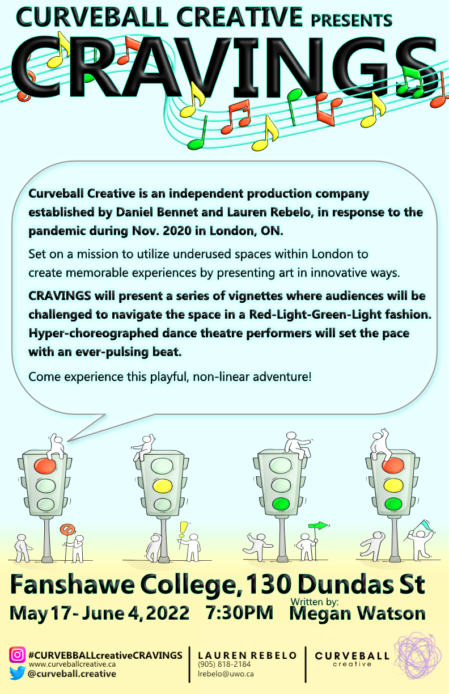
15/107
Notes:
vmccaula_poster.jpg

Slide 16
16/107
Notes:
vkuang_poster.jpg

Slide 17
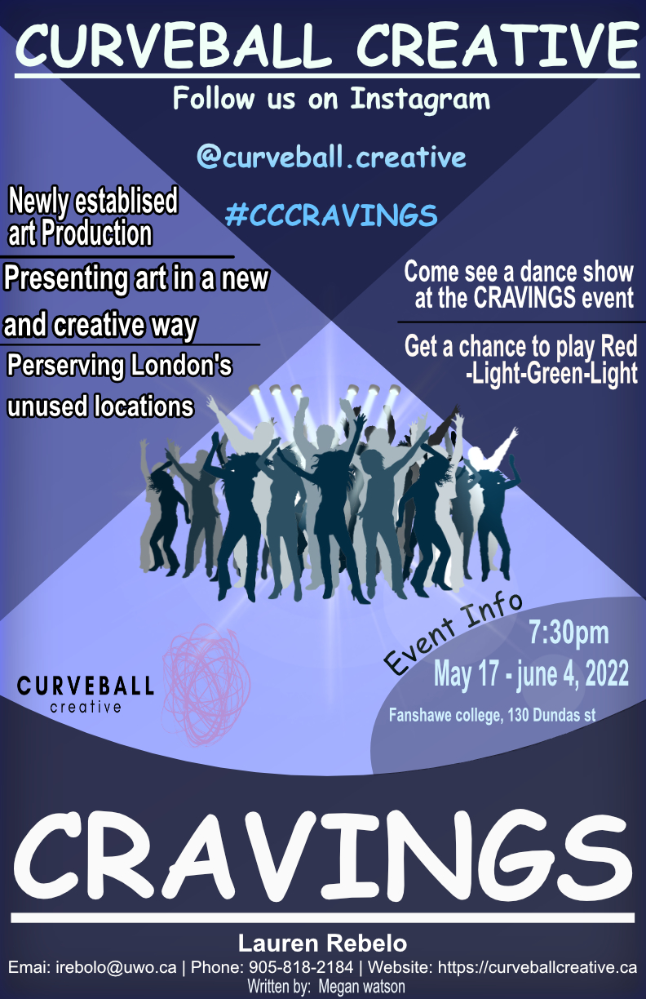
17/107
Notes:
vkoval_poster.jpg

Slide 18
18/107
Notes:
tlee386_poster.jpg

Slide 19
19/107
Notes:
tlarson3_poster.jpg

Slide 20
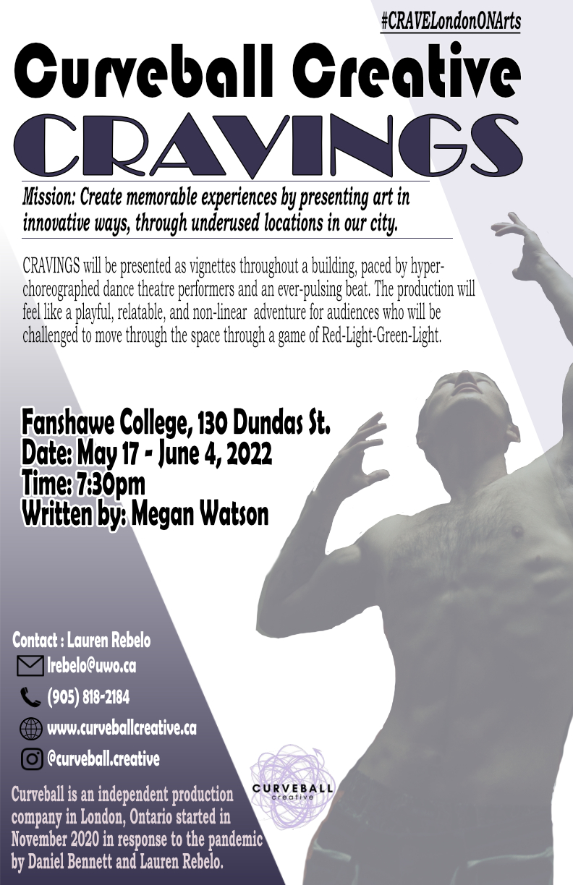
20/107
Notes:
tkhan223_poster.jpg

Slide 21
21/107
Notes:
tkhan222_poster.jpg

Slide 22
22/107
Notes:
tkelly65_poster.jpg

Slide 23
23/107
Notes:
smcphill_poster.jpg

Slide 24
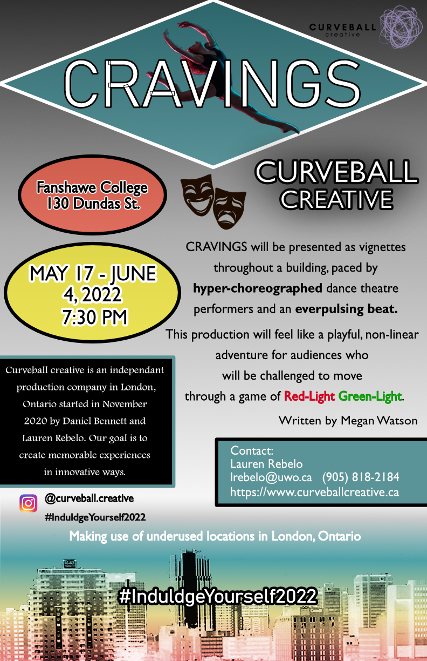
24/107
Notes:
smart326_poster.jpg

Slide 25
25/107
Notes:
slu385_poster.jpg

Slide 26
26/107
Notes:
skuma69_poster.jpg

Slide 27
27/107
Notes:
skoker_poster.jpg

Slide 28
28/107
Notes:
sjunaid4_poster.jpg

Slide 29
29/107
Notes:
rmehdipo_poster.jpg

Slide 30
30/107
Notes:
rmathe6_poster.jpg

Slide 31
31/107
Notes:
rmarcot2_poster.jpg

Slide 32
32/107
Notes:
rmanolak_poster.jpg

Slide 33
33/107
Notes:
rmacdiar_poster.jpg

Slide 34
34/107
Notes:
rlam97_poster.jpg

Slide 35
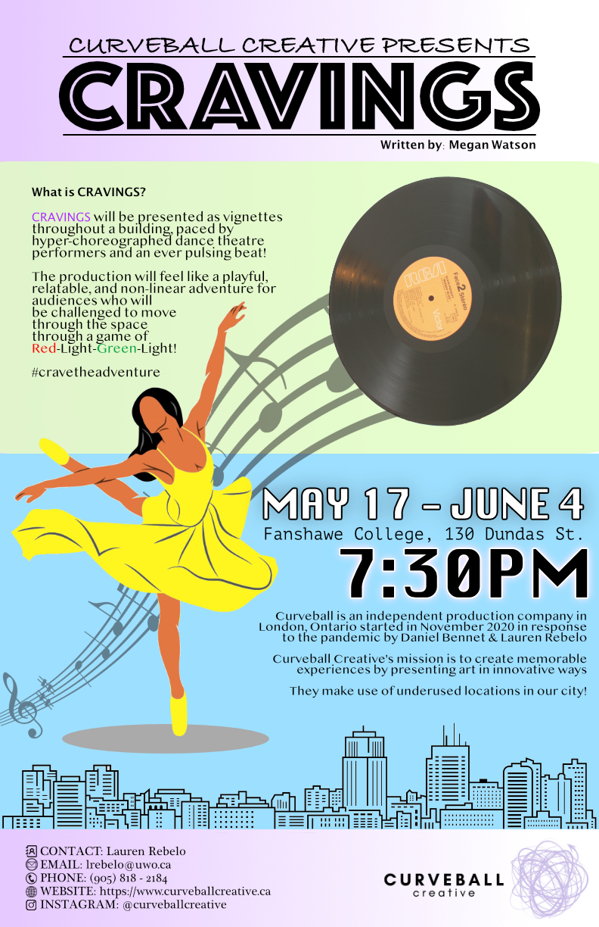
35/107
Notes:
rkim92_poster.jpg

Slide 36
36/107
Notes:
pkrivchu_poster.jpg

Slide 37
37/107
Notes:
nly23_poster.jpg

Slide 38
38/107
Notes:
nliu243_poster.jpg

Slide 39
39/107
Notes:
nkamath_poster.jpg

Slide 40
40/107
Notes:
mmehkar_poster.jpg

Slide 41
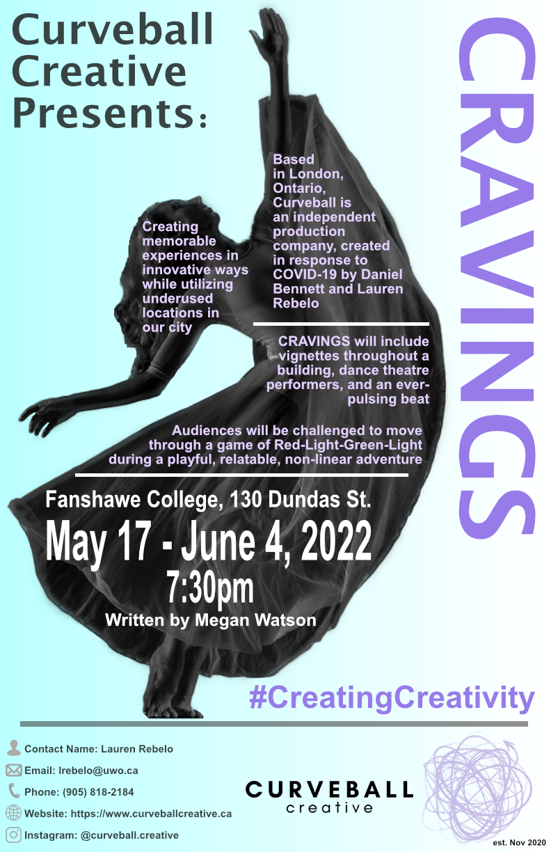
41/107
Notes:
mmcarth9_poster.jpg

Slide 42
42/107
Notes:
mmarque9_poster.jpg

Slide 43
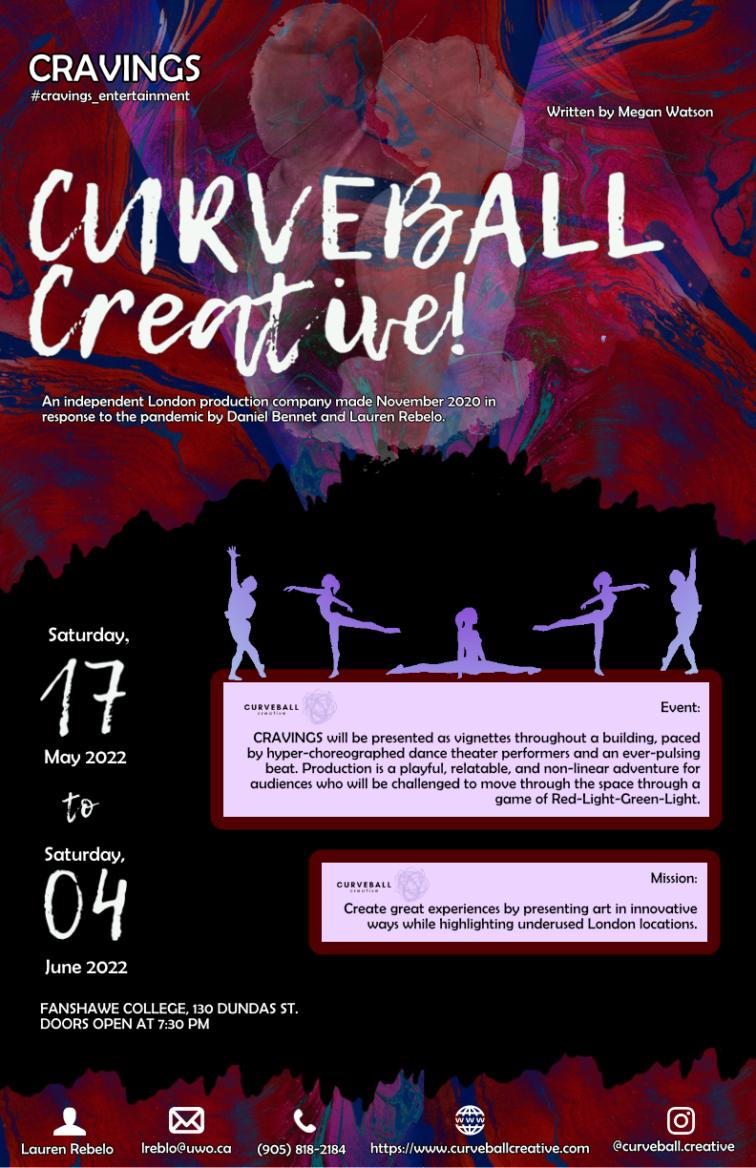
43/107
Notes:
mmadlol2_poster.jpg

Slide 44
44/107
Notes:
mli788_poster.jpg

Slide 45
45/107
Notes:
mlaskin3_poster.jpg

Slide 46
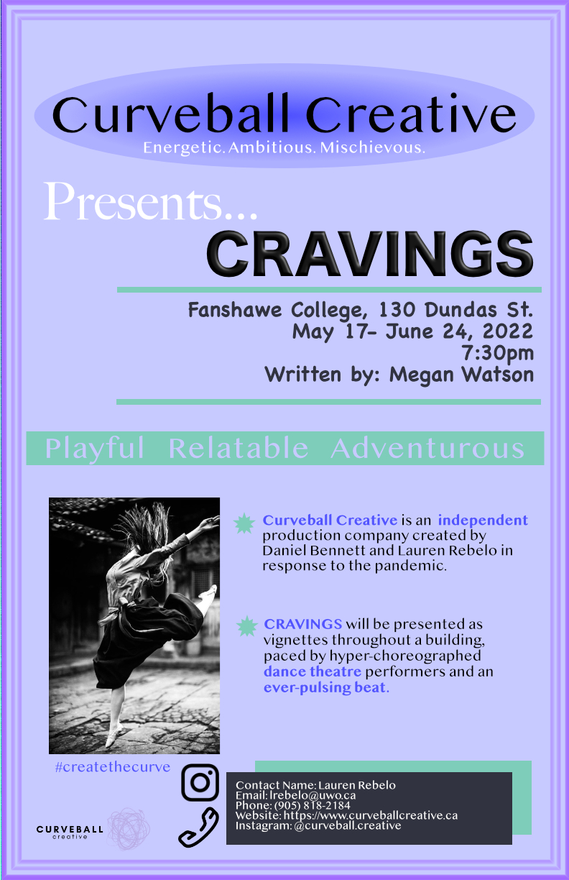
46/107
Notes:
mkinnea3_poster.jpg

Slide 47
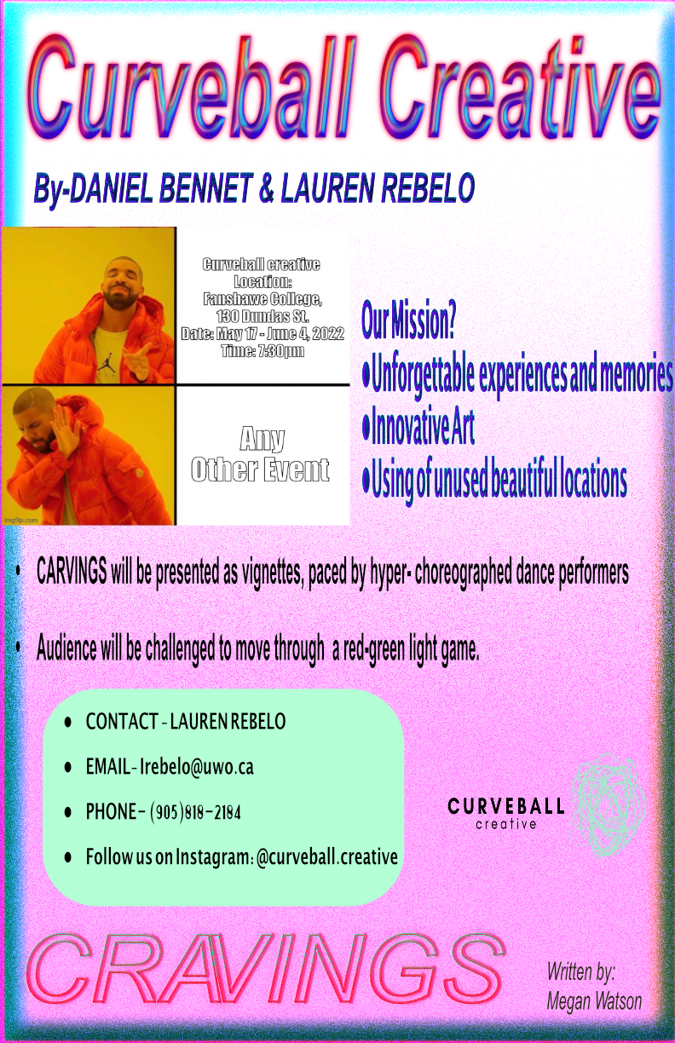
47/107
Notes:
lmehta3_poster.jpg

Slide 48
48/107
Notes:
lliu646_poster.jpg

Slide 49
49/107
Notes:
lliu644_poster.jpg

Slide 50
50/107
Notes:
llee297_poster.jpg

Slide 51
51/107
Notes:
lkan5_poster.jpg

Slide 52
52/107
Notes:
kmaziere_poster.jpg

Slide 53
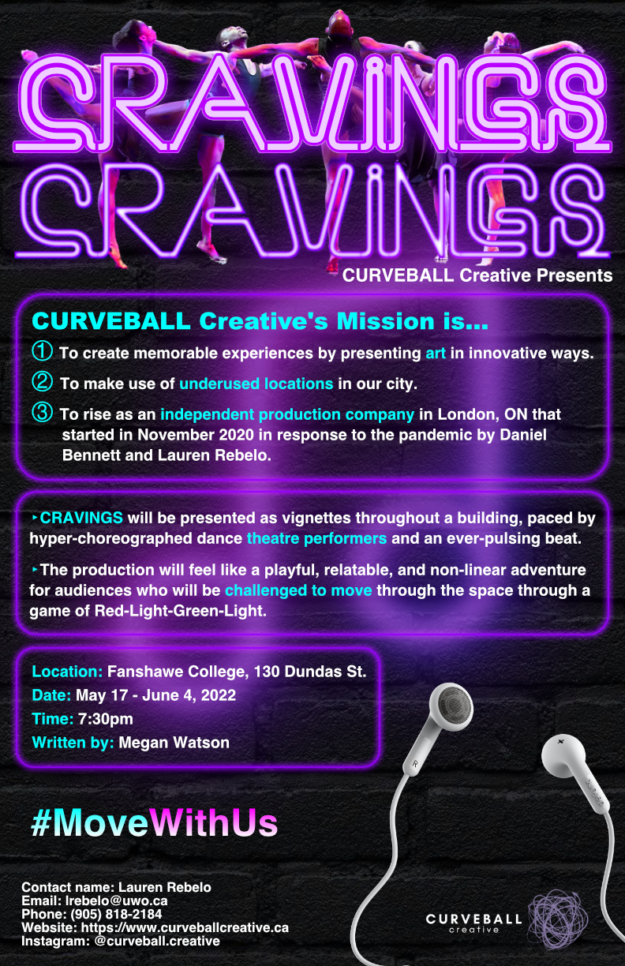
53/107
Notes:
kli456_poster.jpg

Slide 54
54/107
Notes:
klau296_poster.jpg

Slide 55
55/107
Notes:
kkhuu_poster.jpg

Slide 56
56/107
Notes:
kkhuran4_poster.jpg

Slide 57
57/107
Notes:
kkhoo3_poster.jpg

Slide 58
58/107
Notes:
kkapoo3_poster.jpg

Slide 59
59/107
Notes:
kkadleci_poster.jpg

Slide 60
60/107
Notes:
kjurus_poster.jpg

Slide 61
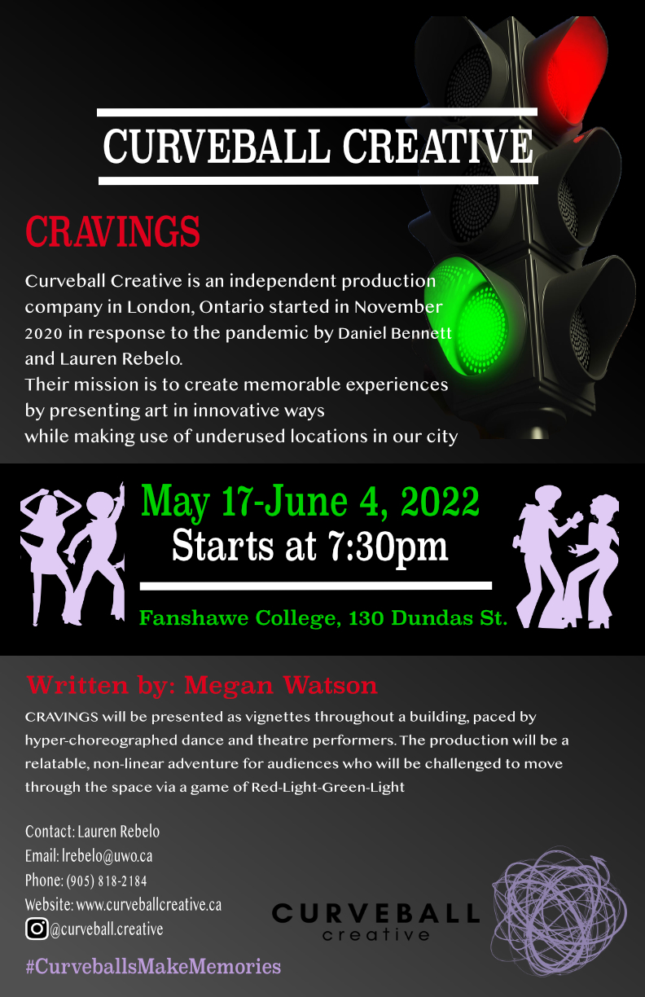
61/107
Notes:
jmcken59_poster.jpg

Slide 62
62/107
Notes:
jmalec_poster.jpg

Slide 63
63/107
Notes:
jlynch45_poster.jpg

Slide 64
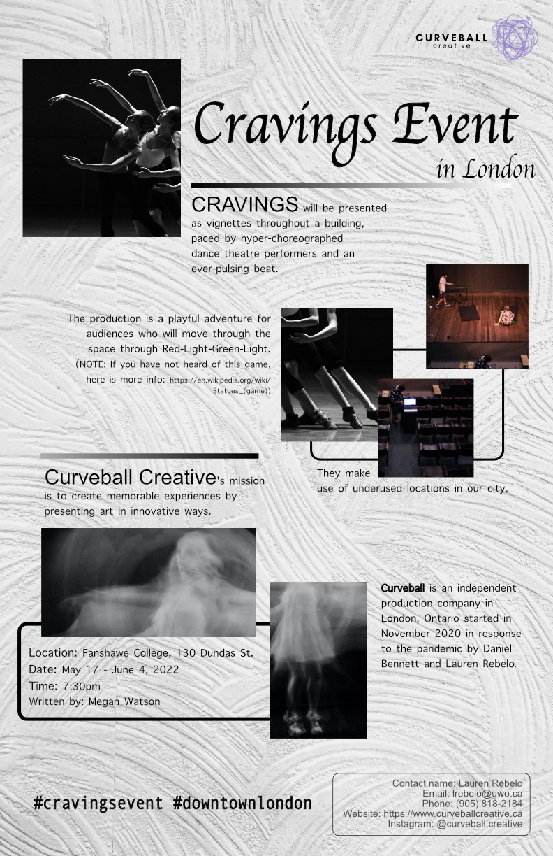
64/107
Notes:
jluan8_poster.jpg

Slide 65
65/107
Notes:
jliu2922_poster.jpg

Slide 66
66/107
Notes:
jliao68_poster.jpg

Slide 67
67/107
Notes:
jli3852_poster.jpg

Slide 68
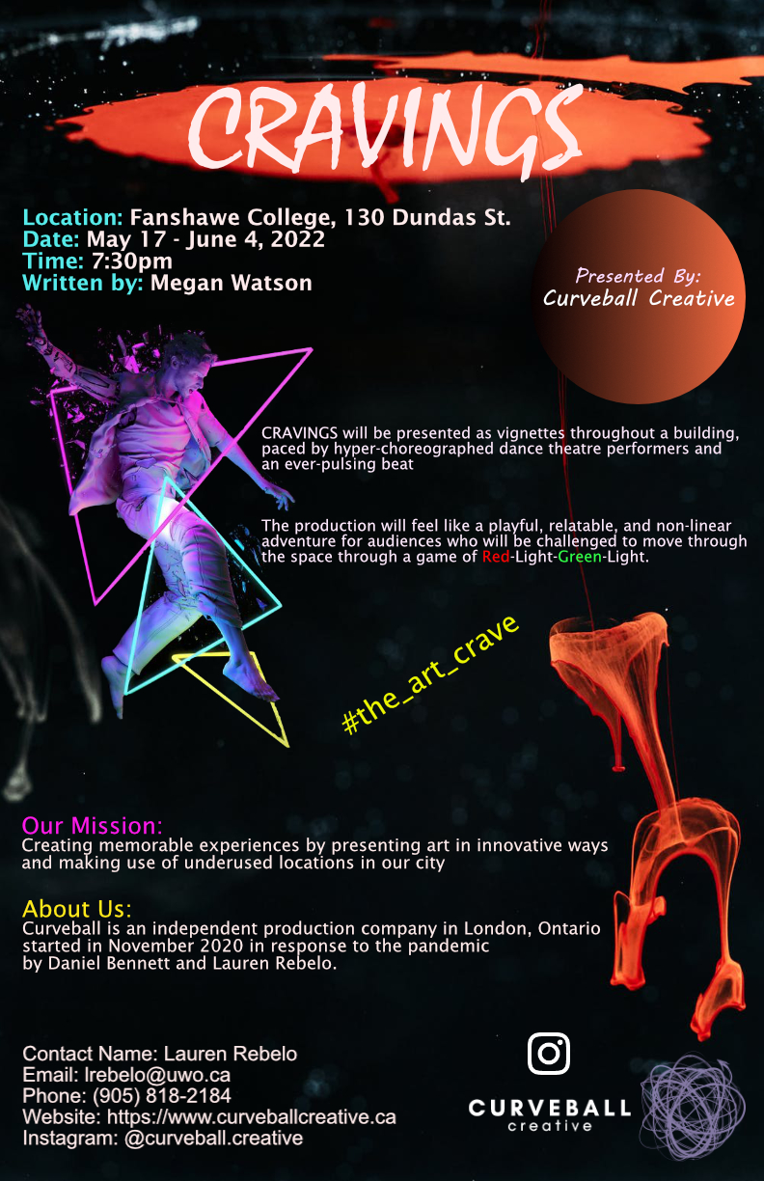
68/107
Notes:
jlee3366_poster.jpg

Slide 69
69/107
Notes:
jlaurina_poster.jpg

Slide 70
70/107
Notes:
jlau384_poster.jpg

Slide 71
71/107
Notes:
jlam464_poster.jpg

Slide 72
72/107
Notes:
jlai246_poster.jpg

Slide 73
73/107
Notes:
jkleinm_poster.jpg

Slide 74
74/107
Notes:
ilee92_poster.jpg

Slide 75
75/107
Notes:
ilasker2_poster.jpg

Slide 76
76/107
Notes:
ikomolaf_poster.jpg

Slide 77
77/107
Notes:
hlui23_poster.jpg

Slide 78
78/107
Notes:
hlu295_poster.jpg

Slide 79
79/107
Notes:
hliu869_poster.jpg

Slide 80
80/107
Notes:
hkaur242_poster.jpg

Slide 81
81/107
Notes:
glal2_poster.jpg

Slide 82
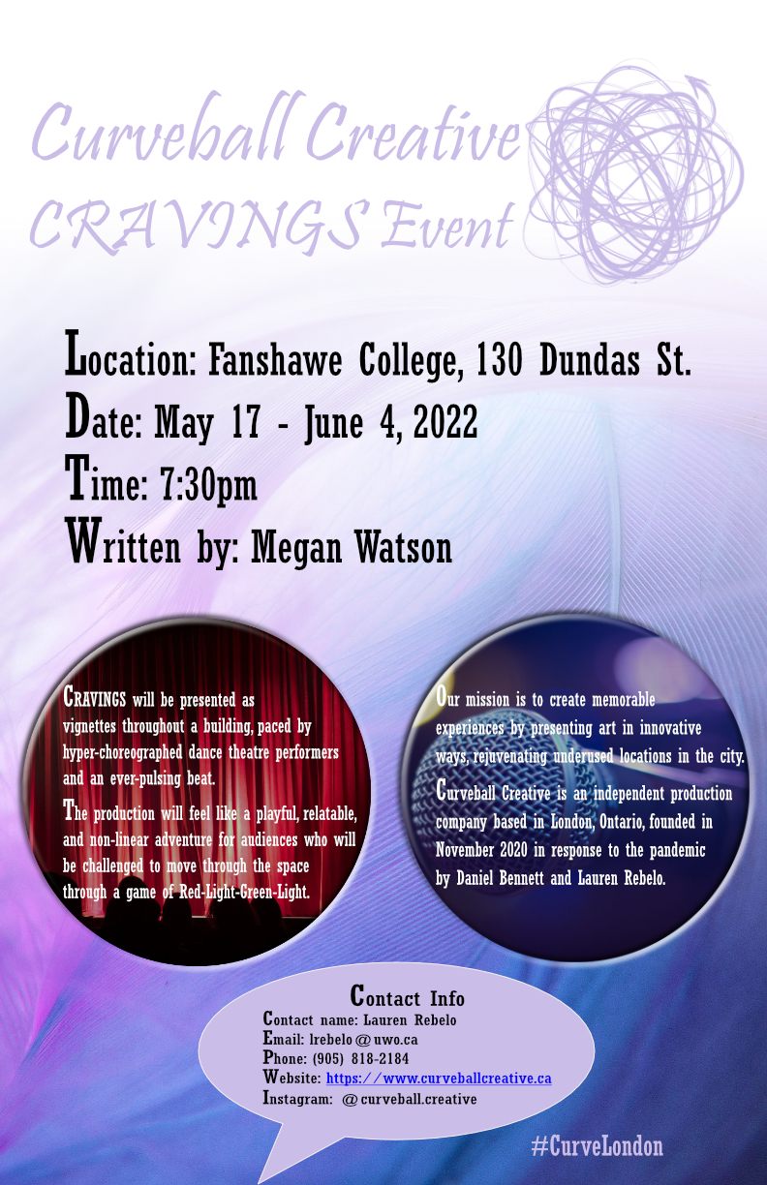
82/107
Notes:
gjhass_poster.jpg

Slide 83
83/107
Notes:
flin72_poster.jpg

Slide 84
84/107
Notes:
fkenana_poster.jpg

Slide 85
85/107
Notes:
emcgrat4_poster.jpg

Slide 86
86/107
Notes:
emandel6_poster.jpg

Slide 87
87/107
Notes:
elaudadi_poster.jpg

Slide 88
88/107
Notes:
elau53_poster.jpg

Slide 89
89/107
Notes:
ekuboki_poster.jpg

Slide 90
90/107
Notes:
ekim428_poster.jpg

Slide 91
91/107
Notes:
ekim366_poster.jpg

Slide 92
92/107
Notes:
ekalles_poster.jpg

Slide 93
93/107
Notes:
dlee739_poster.jpg

Slide 94
94/107
Notes:
dkim744_poster.jpg

Slide 95
95/107
Notes:
dkassem4_poster.jpg

Slide 96
96/107
Notes:
cliu885_poster.jpg

Slide 97
97/107
Notes:
clepage4_poster.jpg

Slide 98
98/107
Notes:
cleonwi_poster.jpg

Slide 99
99/107
Notes:
ckwok57_poster.jpg

Slide 100
100/107
Notes:
bkraft2_poster.jpg

Slide 101
101/107
Notes:
bkinikli_poster.jpg

Slide 102
102/107
Notes:
amart376_poster.jpg

Slide 103
103/107
Notes:
amarkson_poster.jpg

Slide 104
104/107
Notes:
alogan42_poster.jpg

Slide 105
105/107
Notes:
alima9_poster.jpg

Slide 106
106/107
Notes:
alewi45_poster.jpg

Slide 107
107/107
Notes:
alangho2_poster.jpg

Slide 108
108/107
Notes:
akoshyk2_poster.jpg

